Slide 1
Social Role hierarchical model
CVPR 16-21 June 2012
被引量：106

Slide 2
作者简介
Tian Lan
Greg Mori
Simon Fraser University, Burnaby, Canada
Leonid Sigal
Disney Research Pittsburgh, USA

Slide 3
Greg Mori
教育经历
  University of California at Berkeley,Phd
  University of Toronto,Bachelor
研究领域
  computer vision,machine learning
  视频分析、人类活动识别、人体姿态估计、行人检测跟踪、目标识别
  hidden Conditional Random Fields (hCRF), Latent Dirichlet Allocation (LDA), latent SVMs

Slide 4
Leonid Sigal
教育经历
  Brown大学
  多伦多大学 postdoctoral researcher
研究领域
  视频推理、人类动作分析、活动识别、目标检测、场景理解
  图模型、概率和层次模型

Slide 5
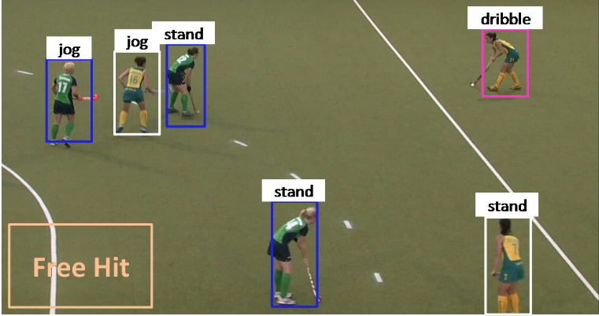
背景
给定一个人类活动，可以从不同角度提出问题
如：谁是主攻？右下角的运动员在干嘛？有多少人在跑动？活动类型？
——关注角色、多个层次

Slide 6
要点
Socal Roles
  对人的交互关系进行建模
  社会角色的其他信息(如位置)对场景决策有一定影响
Hierarchical model
  Individual Actions
  Group of people involved in interactions
  The event scene
Trained in a discriminative max-margin framework

Slide 7
模型——以曲棍球为例
11 low-level action labels
  pass, dribble, shot, receive, tackle, prepare,stand, jog, run, walk, save
5 social roles
  attacker, first defenders, defenders defend against person (man-marking),defenders defend against space, other
3 Scene-level events
  attack play, free hit(任意球) and penalty corner

Slide 8
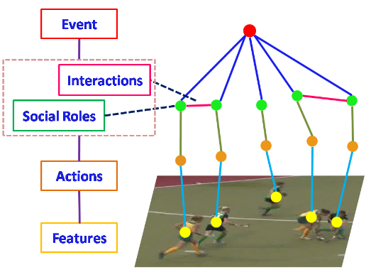
模型结构

Slide 9
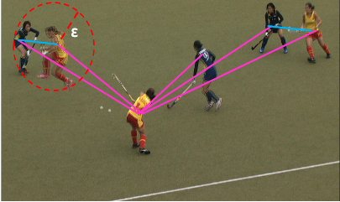
social roles and interactions
主攻与其他所有运动员相连
非进攻运动员与其他相距ε以内的运动员相连

Slide 10
模型描述
假设：人和球已经被正确定位
根据颜色直方图把运动员分为两队
每个运动员有两个标签：action & social role

Slide 11
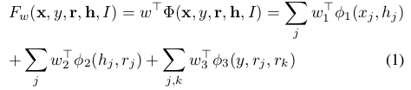
模型描述
H: set of all possible action labels
R: set of all possible social role lables
I: a video sequence
Y: set of all possible event labels
F: the score of interpreting a video sequence I

Slide 12

Action model
表征第j个人是动作b，与特征向量x_{j}的兼容度
标准线性模型
x_{j}是从第j个人提取的特征向量，为了编码时序信息，每个人抽取连续3帧，将3个HOG特征拼接在一起作为x_{j}
w₁维数：len(H) × len(X_{j})

Slide 13
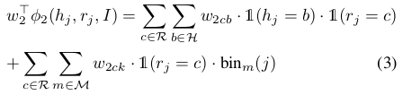
Unary role model
第一项表征第j个人是角色c、动作b的兼容度，第二项表征第j个人是角色c与相对位置的兼容度
相对位置的表示
  把图片分成M个cell, 若第j个人在第m个cell中（以球的位置为参考系）， 则bin_{m}(j) = 1
m的大小是以球的位置为参照系的
w2的维数：len(R) × len(H) len(R) × M

Slide 14
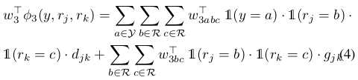
Pairwise role model
第一项表征第j个人是角色b、第k个人是角色c、且相对位置为d_{jk}、场景是a的兼容度
第二项表征第j个人是角色b、第k个人是角色c且队伍关系为g_{jk}的兼容度
D={overlap, next-to, near, above, below} ,d_{jk} 用向量表示，如overlap = (1,0,0,0,0)，相对位置也以球为参照系
g_{jk}同一队(1,0)，不同队(0,1)

Slide 15
对类似以下问题有较好建模
  attacker与first defenders一般距离很近
  Man-marking附近一般有一个对方队的队员
  Penalty Corner场景下attacker在场地角上？

Slide 16
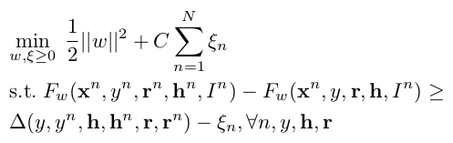
Learning——Structured SVM
可以根据需求调整三者的权重实现不同的目标
0-1 Loss

Slide 17


Inference
变化一个，固定另外两个，通过坐标上升算法求近似解
Role比较特殊，Graph G是由attacker决定的,attacker变化导致G变化
每次选定第r_{k}个人为attacker，图G就固定下来了
内部的max就是一个标准最大化边界问题
无向图模型，采用loopy Belief Propagation算法

Slide 18

Experiments
由于action / social roles类的分布很不均衡，所以0-1 loss改为如下形式：
其中m_{p}是类别为p的样本数

Slide 19
Experiments
Baseline 1 : only action model
Baseline 2 : only action and unary model
        (add links between the event y and social roles r with the potential function)

Slide 20
Dataset 1
Broadcast Field Hockey Dataset
contains 58 video sequences extracted from five matches
11 action classes, 5 social role classes and 3 scene-level event classes
use Leave-One-Out (LOO) cross validation in our experiments, cycling each video sequence as a test video one at a time

Slide 21
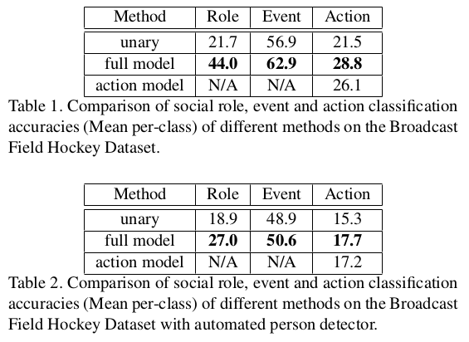
Accuracies

Slide 22
Use LSVM person detector
The average precision of person detection on this dataset using the LSVM detector is 33.67

Slide 23
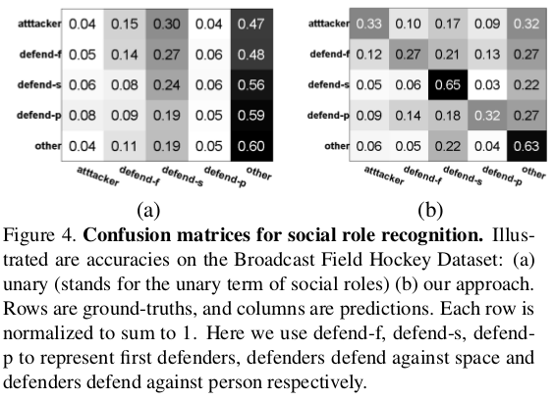
Confusion matrices

Slide 24
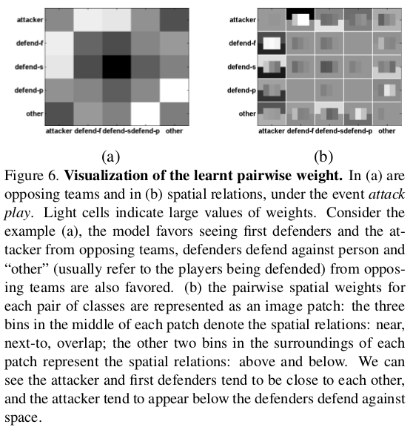
Visulization of learnt pairwise w

Slide 25
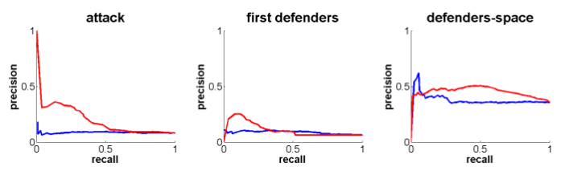
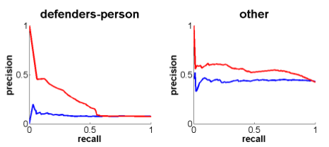
Precision-Recall曲线

Slide 26
Dataset 2
Nursing Home Dataset
recorded in a dining room of a nursing home by a low resolution fisheye camera.
actions
  walking, standing, sitting, bending, and falling
scene-level events
  fall and non-fall.
social roles
  fall,help, visit and reside.

Slide 27
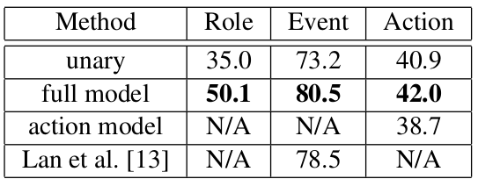
Accuracies

Slide 28
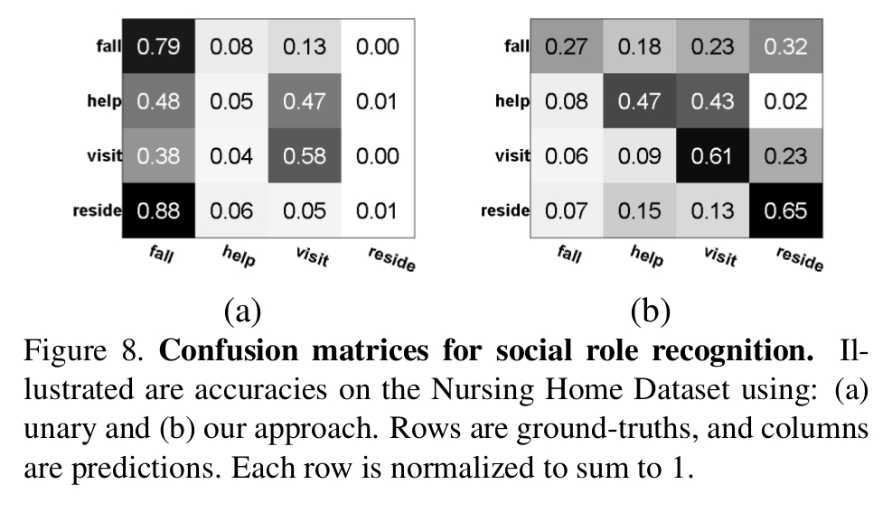
Confusion matrices

Slide 29
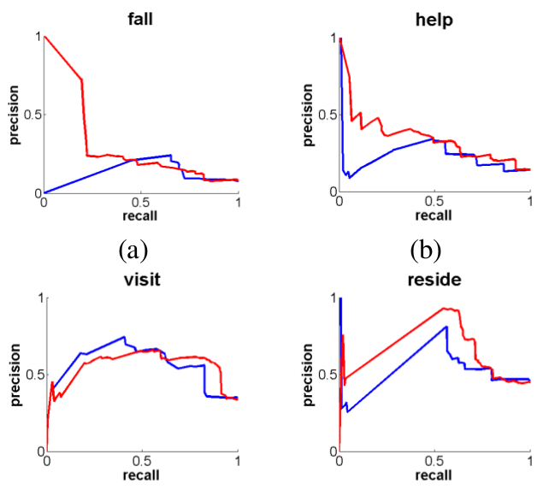
Precision-Recall曲线

Slide 30
Thanks!

